Slide 1

Komunikācija ar pacientiem un sabiedrību vakcinācijas pret cpv jautājumos
Dace Zavadska
BKUS Bērnu Vakcinācijas Centrs
BKUS Bērnu slimību klīnika
RSU Pediatrijas katedra
LR Veselības ministrijas Imunizācijas valsts padome
2017

Slide 2

Saturs
problēmas, kas ir saistītās ar CPV vakcinācijas aptveres palielināšanu Latvijā un citās ES valstīs
mērķauditorijas vidū valdošie mīti un patiesība par CPV infekciju un vakcīnām
citu valstu labā pieredze un prakse vakcinācijas pret CPV programmas īstenošanā, sociālekonomiskie ieguvumi
praktiski ieteikumi ārstniecības personām, kā pārliecināt un skaidrot nepieciešamību mērķauditorijai vakcinēties pret CPV, par vakcinācijas drošību, efektivitāti, blakusparādībām

Slide 3

problēmas, kas ir saistītās ar CPV vakcinācijas aptveres palielināšanu
Latvijā un citās ES valstīs

Slide 4
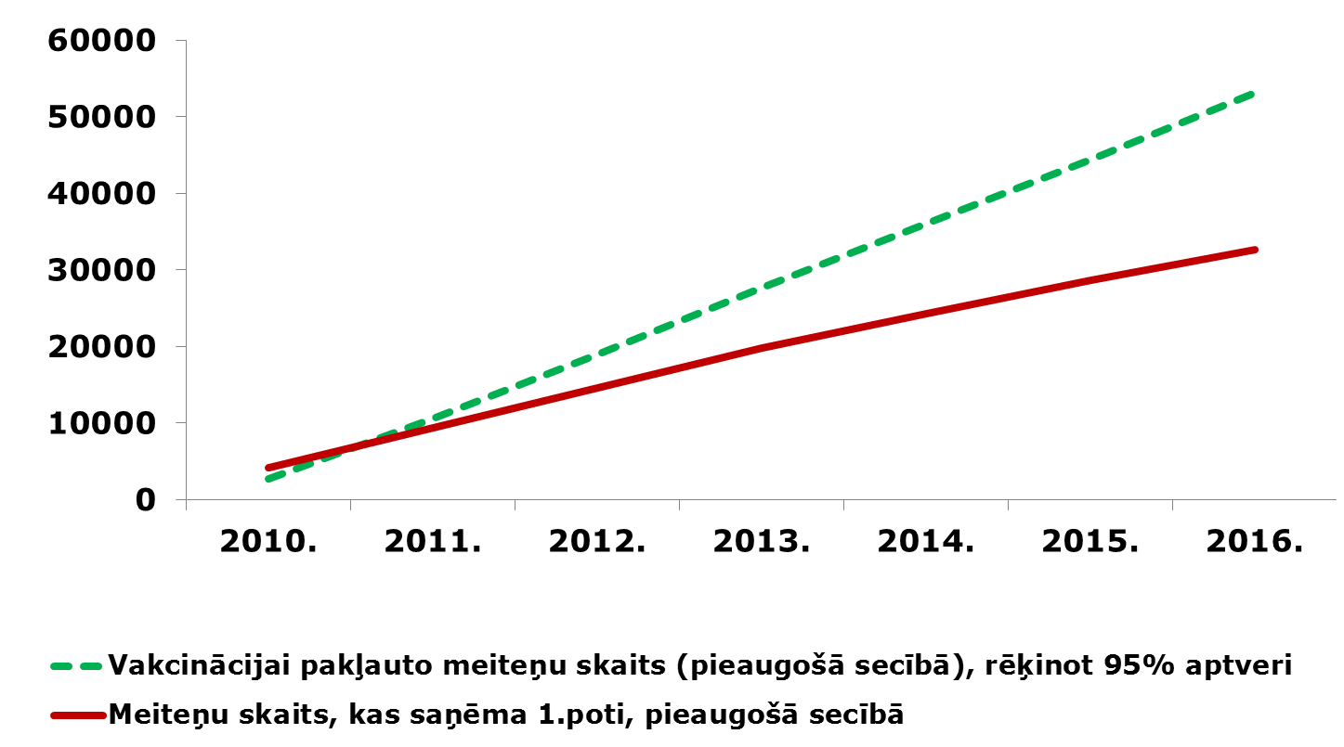
Vakcinācija* pret cilvēka papilomas vīrusa infekciju Latvijā
~ 20 000 meiteņu
* pēc MK 26.09.2000. noteikumu Nr.330 «Vakcinācijas noteikumi» 3.pielikuma datiem

Slide 5
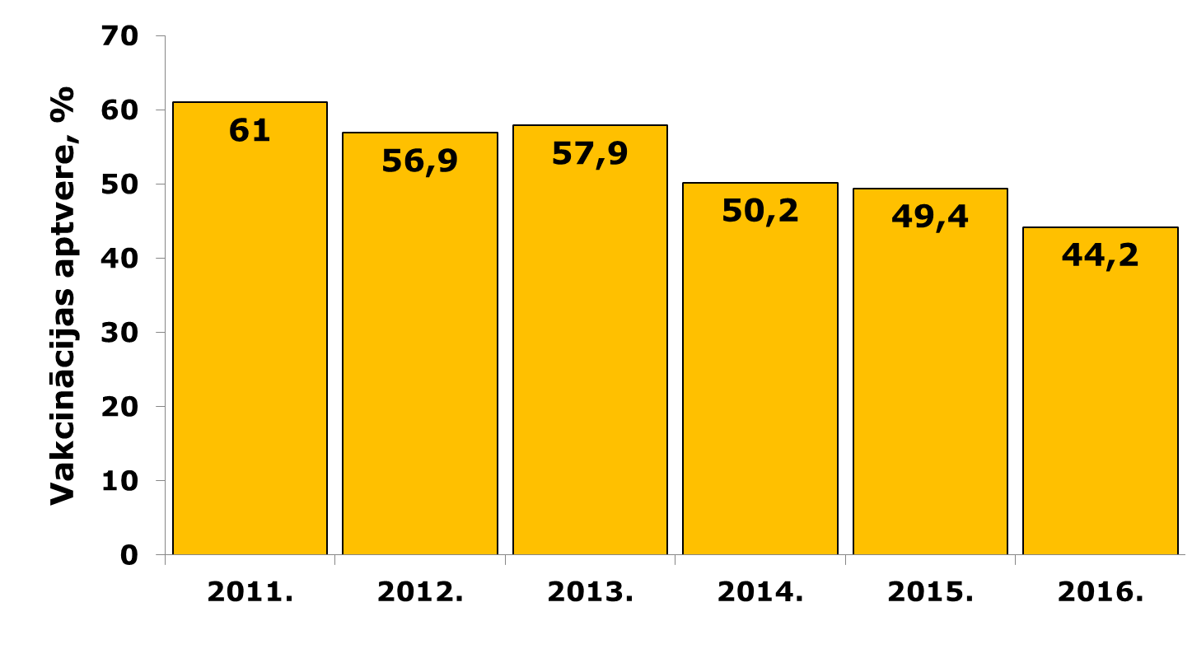
Vakcinācijas aptvere (1.pote)* pret cilvēka papilomas vīrusa infekciju Latvijā
* aprēķināta pēc MK 26.09.2000. noteikumu Nr.330 «Vakcinācijas noteikumi» 3.pielikuma datiem

Slide 6
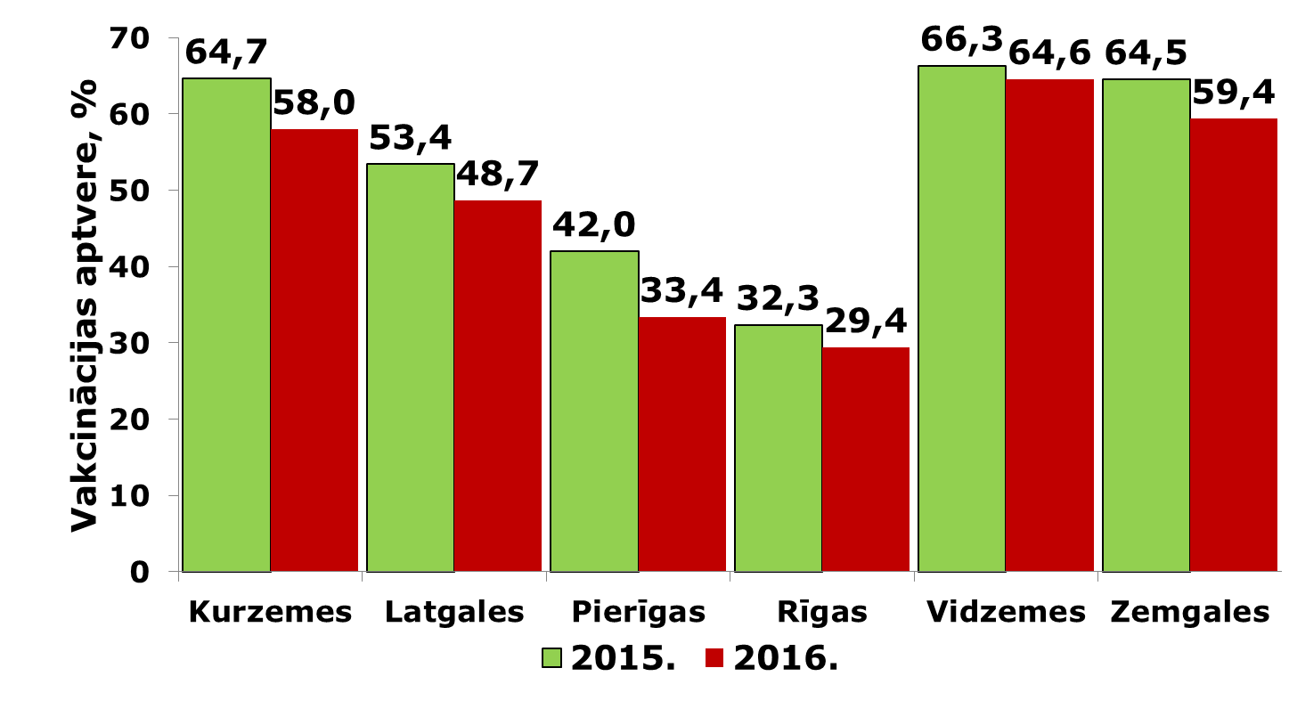
Vakcinācijas aptvere (1.pote)* pret cilvēka papilomas vīrusa infekciju Latvijas reģionos
2015. un 2016.gadā
* aprēķināta pēc MK 26.09.2000. noteikumu Nr.330 «Vakcinācijas noteikumi» 3.pielikuma datiem

Slide 7
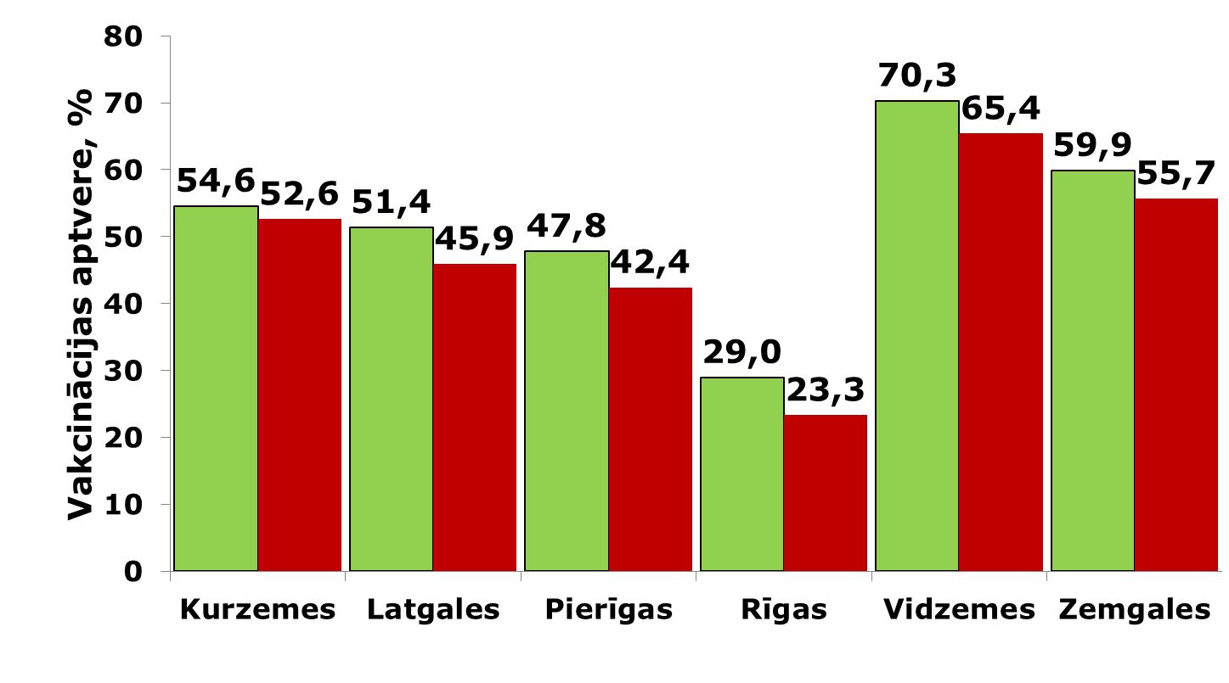
Vakcinācijas aptvere (pabeigts vakcinācijas kurss)* pret cilvēka papilomas vīrusa infekciju Latvijas reģionos 2015. un 2016. gadā
* pēc MK 26.09.2000. noteikumu Nr.330 «Vakcinācijas noteikumi» 5.pielikuma datiem

Slide 8
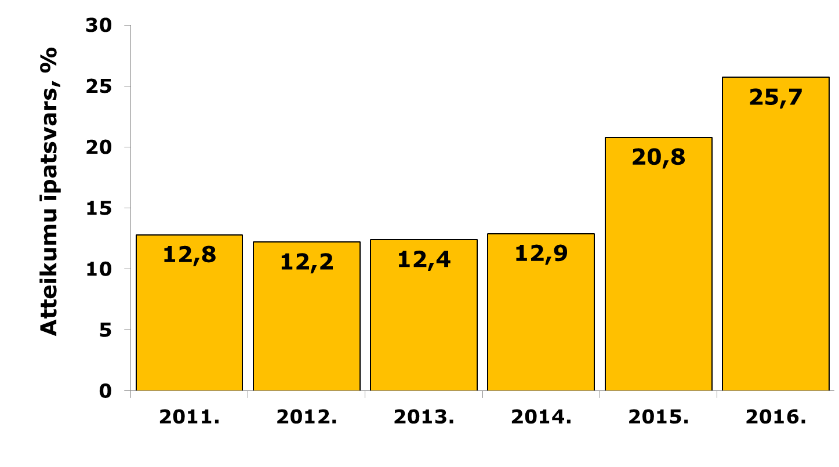
Atteikumu īpatsvars* no vakcinācijas pret cilvēka papilomas vīrusa infekciju Latvijā 2011. – 2016. gadā
* pēc MK 26.09.2000. noteikumu Nr.330 «Vakcinācijas noteikumi» 5.pielikuma datiem

Slide 9
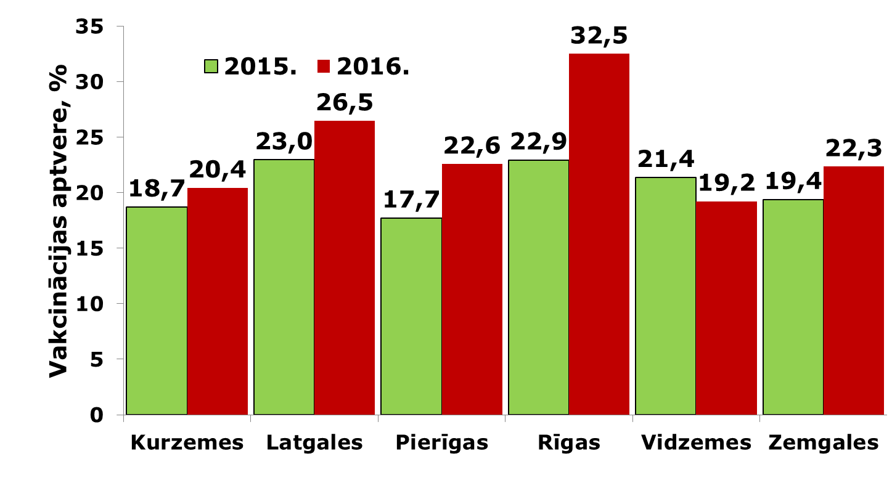
Atteikumu īpatsvars no vakcinācijas pret cilvēka papilomas vīrusa infekciju Latvijas reģionos 2015. un 2016. gadā
* pēc MK 26.09.2000. noteikumu Nr.330 «Vakcinācijas noteikumi» 5.pielikuma datiem

Slide 10

Citas valstis ar bēdīgu pieredzi
Īrija
CPV vakcīna programmā no 2010.gada
  2014/2015 – 87%
  2015/2016 – 72%
  2016/17 – 40-50%
Iemesls – vecāku lobiju grupas- dezinformācija lokālā TV, radio, presē, sociālos mēdijos
Action to take – parlaments, VM, VAD, izglītošanas moduļi

Slide 11
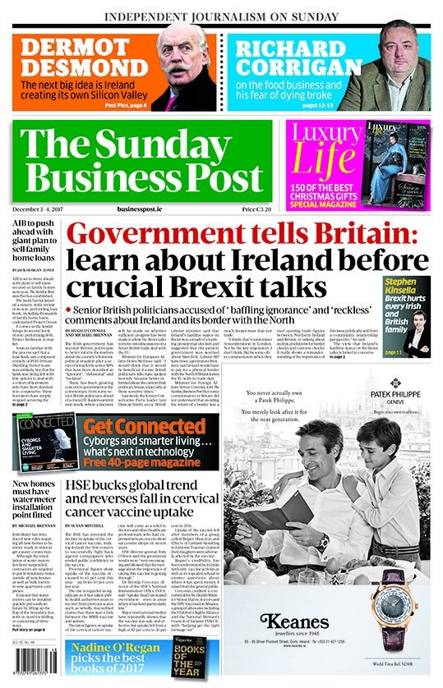
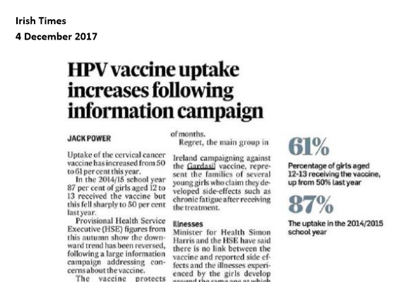
2017.gada decembrī
No 50 uz 61%

Slide 12

Citas valstis ar bēdīgu pieredzi
Dānija
CPV vakcīna programmā no 2009.gada
  2013.negatīvā kampaņa
  No 92% uz 35%
Iemesls – iedomāti blakusefekti (medicīniski neizskaidrojami simptomi bez dokumentāla kauzalitātes pamatojumu)
Masīvs sociālo mēdiju skepticisms
Action to take – visas meitenes, kuras ziņoja neizskaidrojamos simptomus, tika izmeklētas – jau iepriekš pastiprināti vērsušās pie mediķiem, slimību somatizēšana
Darbs ar sabiedrību, mediķiem, starptautiska palīdzība

Slide 13


mērķauditorijas vidū valdošie mīti un patiesība par CPV infekciju un vakcīnām

Slide 14
Izplatītākie mīti
Šī vakcīna satur vēzi
Vakcīna ir jauna, neizpētīta
Vakcīnai ir briesmīgas komplikācijas
Vakcīna veicina seksuālu aktivitāti
Vakcīna rada neauglību

Slide 15
HPV vakcīnas ir daļiņu (sub-unit) vakcīnas, kas veidotas no galvenā vīrusa kapsīda olb,
Virus-like particles (VLPs)
VLPs atdarina dabīgā vīrusa struktūru, taču nesatur vīrusa DNS

Slide 16
Izplatītākie mīti
Šī vakcīna satur vēzi
Vakcīna ir jauna, neizpētīta
Vakcīnai ir briesmīgas komplikācijas
Vakcīna veicina seksuālu aktivitāti
Vakcīna rada neauglību

Slide 17

Vakcīnu klīniskā izpēte 20 gadu garumā
Monovalentas HPV vakcīnas (1997-2004)
Vakcīnas HPV tips | Klīniskā fāze | Pētījuma populācijas ģeogrāfiskais sadalījums
11 | I | Ziemeļamerika
16 | I | Ziemeļamerika
16 | I | Ziemeļamerika
16 | II* | Ziemeļamerika
18 | I | Ziemeļamerika
*Dubultakls, randomizēts, placebo kontrolēts pētījums
Koutsky LA, Ault KA, Wheeler CM, et al. A controlled trial of human papillomavirus type 16 vaccine. N Engl J Med. 2002; 347:1645-1651.
Ault KA, Giuliano AR, Edwards RP, et al. A phase I study to evaluate a human papillomavirus (HPV) type 18L1 VLP vaccine. Vaccine 1085 2004; 22:3004-7.
Fife KH, Wheeler CM, Koutsky LA, et al. Dose-ranging studies of the safety and immunogenicity of human papillomavirus Type 11 and Type 16 virus-like particle candidate vaccines in young healthy woman. Vaccine. 2004; 22:2943-2952
Poland GA, Jacobson RM, Koutsky LA, et al. Immunogenicity and reactogenicity of a novel vaccine for human papillomavirus 16: a 2-year 1095 randomized controlled clinical trial. Mayo Clin Proc. 2005;80:601-610.

Slide 18

HPV vakcīnu attīstības hronoloģija
 | 1997 | 1998 | 1999 | 2000 | 2001 | 2002 | 2003 | 2004 | 2005 | 2006 | 2007 | 2008 | 2009 | 2010 | 2011 | 2012 | 2013 | 2014 | 2015 | 2016 | 2017 | 2018 | 2019 | 2020 | 2021 | 2022 | 2023 | 2024
Monovalentas vakcīnas (koncepta pierādījums)
qHPV vakcīna (meitenes, zēni, jaunas sievietes)
qHPV vakcīna (pieaugušas sievietes, jauni vīrieši)
Otrās paaudzes vakcīna (2. fāzes pētījumi)
9vHOV vakcīna (meitenes, zēni, jaunas sievietes / vīrieši)
9vHPV vakcīna (2-devu: meitenes un zēni)
9vHPV vakcīna (pieaugušas sievietes)
Ilgtermiņa pārraudzība
Ilgtermiņa pārraudzība
Ilgtermiņa pārraudzība

Slide 19
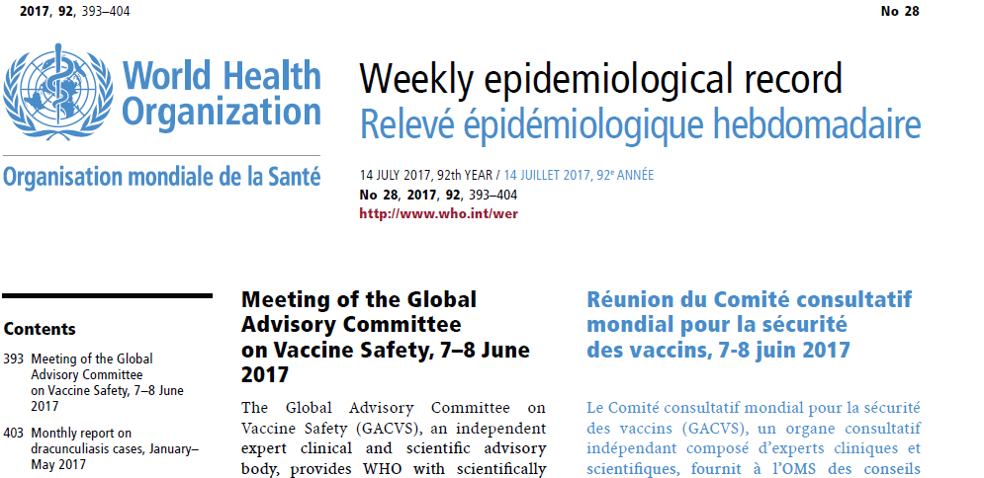
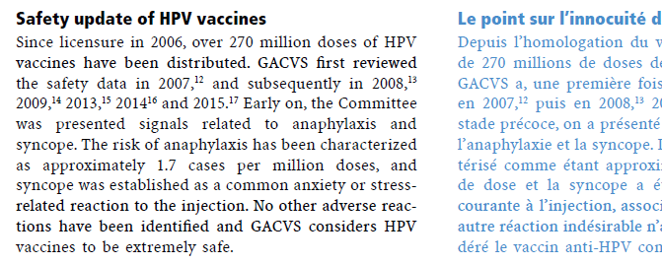


Meeting of the Global Advisory Committee on Vaccine Safety, 7–8 June 2017
Kopš licenzēšanas 2006.gadā, vairāk kā 270 miljoni HPV vakcīnu devas ir savakcinētas
Drošības ziņojumi ir 2007., 2008., 2009., 2013., 2014., 2015. un tagad 2017.gadā
HPV vakcīnas ir ārkārtīgi drošas!

Slide 20
Izplatītākie mīti
Šī vakcīna satur vēzi
Vakcīna ir jauna, neizpētīta
Vakcīnai ir briesmīgas komplikācijas
Vakcīna veicina sexuālu aktivitāti
Vakcīna rada neauglību

Slide 21
Pasaules Veselības organizācija (WHO) un Eiropas Medicīnas Aģentūra (EMA), balstoties uz ilggadējiem, apjomīgiem zinātniskajiem uz pierādījumiem balstītiem pētījumiem ir skaidri paziņojusi, ka izplatītie maldīgie apgalvojumi par CPV vakcīnu saistību ar komplekso reģionālo sāpju sindromu (CRPS), posturālo ortostātisko tahikardijas sindromu (POTS) un citām nepatiesi saistītām medicīniskām problēmām NAV PATIESI
http://www.ema.europa.eu/docs/en_GB/document_library/Referrals_document/HPV_vaccines_20/European_Commission_final_decision/WC500196773.pdf

Slide 22
HPV vakcinācija:
complex regional pain syndrome
postural orthostatic tachycardia syndrome
https://www.youtube.com/watch?v=6viX0xkhZ0A&feature=youtu.be
Jebkāda saistība starp HPV vakcīnu un POTS vai CRPS ir noņemta!!!
Notes:
Serum neutralizing antibodies against conformational epitope(s) on the L1 protein displayed on the outer surface of the intact virus particle are protective.
Persistence of low grade lesions are more important than persitence of high-risk HPV DNA without a detectable lesion, implyint tha florid viral gene expression in a persisten active infection is importan in disease preogresion.
Polarisation of immune response for Th2 directed response has been observed in evolution to high grade lesions
HIV patients show multiple recurrences and increased incidence of genital warts, reinforcing the importance of cell-mediated immunity

Slide 23
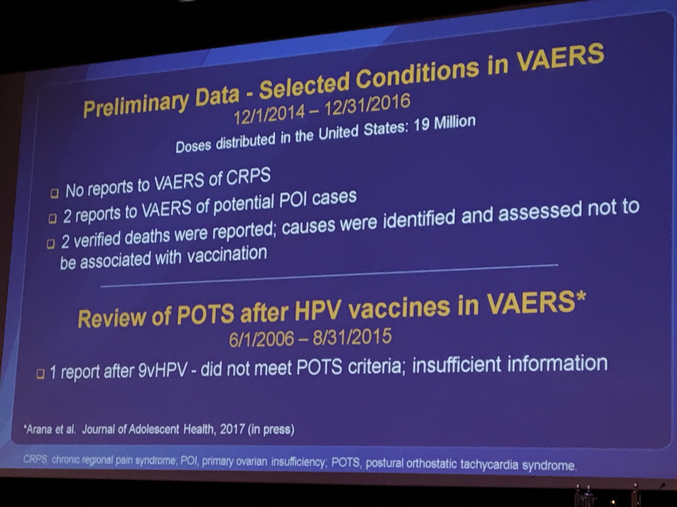

Slide 24
ASV dati (VAERS)
12/01/2014- 31/12/2016
ASV izlietotas 19 milj.devu
Raksturojums | N (%)
Ziņojumi (kopā) | 4,348
Sievietes | 1,277 (29)
Vīrieši | 938 (22)
Nav zināms dzimums | 2,133 (49)
Nopietni ziņojumi | 79 (2)
Nav nopietni | 4,269 (98)
Ziņojis – ražotājs | 2,838 (65)
vakcinētājs | 1.098 (25)
vecāki/citi | 412 (9)
Saņemta tikai 9valentā CPV vakcīna | 3,304 (75)
Vecums (vidējais) | 14 gadi (0-73)
Vidējais parādīšanās laiks | 0 dienas (0,5-481)

Slide 25
Biežāk ziņotie 9v CPV vakcīnas simptomi (4,348 ziņojumi)
Simptoms | Procenti
Reibonis | 7.8
Sinkope | 6.8
Galvassāpes | 5.8
Slikta dūša | 4.9
Temperatūra | 4.2
Apsārtums injekcijas vietā | 4.1
Samaņas zudums | 4.0
Sāpes injekcijas vietā | 3.9
Pietūkums injekcijas vietā | 3.3
vemšana | 3.2

Slide 26
CPV vakcīnām nav saistības ar Guillane Barre Sindromu
Andrews N, Stowe J, Miller E. No increased risk of Guillain-Barré syndrome after human papilloma virus vaccine: A self-controlled case-series study in England. Vaccine. 2017;35(13):1729–1732.

Slide 27
Meeting of the Global Advisory Committee on Vaccine Safety, 7–8 June 2017
Kopš licenzēšanas 2006.gadā, vairāk kā 270 miljoni HPV vakcīnu devas ir savakcinētas
Drošības ziņojumi ir 2007., 2008., 2009., 2013., 2014., 2015. un tagad 2017.gadā
HPV vakcīnas ir ārkārtīgi drošas!

Slide 28
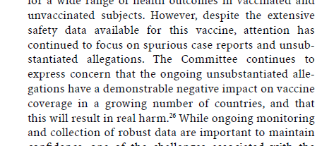


Slide 29



@fedemartinon, COPEDIA 2016

Slide 30
Nevēlamas reakcijas
Vakcīnas pret CPV ir nedzīvas, drošas un organisma reakcijas uz tām parasti ir īslaicīgas un viegli noritošas:
Biežākā nevēlamā reakcija pēc CPV vakcīnas ir vieglas vai vidēji stipras īslaicīgas sāpes injekcijas vietā
  Tūlītēja lokāla dzēlīga sajūta
  Apsārtums injekcijas vietā
Citas biežāk ziņotās reakcijas – galvas sāpes, muskuļu sāpes, nogurums un neliels drudzis
Augstāk minētās situācijas ir parastas, sagaidāmas un nav veselību apdraudošas. Tūlītēja ārsta apskate nav nepieciešama! Rekomendējami ir pārrunāt ar ārstu nākamajā vizītē, ja šāda situācija bija radusies

Slide 31
9vHPV vakcīnas drošības rezultāti (visi pētījumi) pētījumu subjekti 9 - 26 gadus veci
7 klīniskie pētījumi - 15,776 subjekti
Visbiežākā lokālā reakcija bija sāpes injekcijas vietā (83.2%) un biežākā sistēmiskā reakcija bija galvassāpes (13.2%)
Vairums lokālo reakciju bija vieglas vai vidēji izteiktas
Injection-Site AEs and Vaccine-Related Systemic AEs Reported
at a Frequency of ≥1%
Injection Site AEs 1–5 Days Postvaccination (Any Dose)^{b}
Vaccine-Related Systemic AEs 1–15 Days Postvaccination (Any Dose)^{b}
Percentage of Subjects
Adverse Event
ªSubjects who received at least 1 dose of 9vHPV vaccine and had safety follow-up. ^{b}Results are pooled safety data from subjects 9 to 26 years of age who received 9vHPV vaccine in studies Protocol 001, 002, 003, 005, 006, 007, and 009.

Slide 32
Izplatītākie mīti
Šī vakcīna satur vēzi
Vakcīna ir jauna, neizpētīta
Vakcīnai ir briesmīgas komplikācijas
Vakcīna veicina seksuālu aktivitāti
Vakcīna rada neauglību

Slide 33

CPV vakcīna NAV «brīvbiļete»
Pētījumi liecina, ka vakcinācija pret cilvēka papillomas vīrusu neizraisa agrāku dzimumdzīves uzsākšanu
Agrīnas dzimumdzīves uzsākšanas iemesls ir seksuālās un reproduktīvās veselības izglītošanas jautājumi ģimenē, sabiedrībā

Slide 34
Atgādinājumam..
~ 80% sieviešu savas dzīves laikā inficējas ar HPV
  50% gadījumu tie ir onkogēnie HPV tipi¹
Prezervatīvs nenodrošina pilnīgu aizsardzību²
Yang BH, Bray FI, Parkin DM, et al. Int J Cancer 2004; 109: 418-424.
Koutsky L (1997) Epidemiology of genital human papillomavirus infection. Am J Med 102(5A): 3-8.

Slide 35

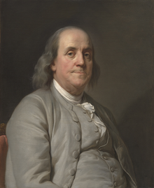
An ounce of prevention is worth a pound of cure
Benjamin Franklin

Slide 36
Izplatītākie mīti
Šī vakcīna satur vēzi
Vakcīna ir jauna, neizpētīta
Vakcīnai ir briesmīgas komplikācijas
Vakcīna veicina seksuālu aktivitāti
Vakcīna rada neauglību

Slide 37
Cervarix un grūtniecība
Klīniskās izstrādes laikā tika ziņots par 10 476 grūtniecībām
Kontroles grupa | Cervarix
5089 grūtniecības | 5387 grūtniecības
Cervarix zāļu apraksts, GSK, 2015

Slide 38
9vHPV vakcīna un grūtniecība
Specifiski pētījumi ar 9vHPV vakcīnu grūtniecēm veikti nav
  Rekomendē 9vHPV vakcīnu uzsākt/turpināt pēc grūtniecības atrisināšanās
9vHPV vakcīnas klīniskajā veidošanas laikā kā aktīvais salīdzinošais rādītājs bija 4vHPV
  Anomāliju vai nevēlamu iznākumu daudzums iepriekš saņēmušām 9vHPV vai 4vHPV vakcīnas bija tāpat kā kopējā populācijā – tātad vakcīna nerada paaugstinātu risku
Tomēr liels skaits grūtniecību vakcinācijas laikā (vairāk kā 1,000 grūtniecības) norāda, NAV novērota ne malformāciju, ne feto/neonatālas toksicitāte saņemot 9vHPV vakcīnu

Slide 39
citu valstu labā pieredze un prakse vakcinācijas pret CPV programmas īstenošanā

Slide 40


Ko un kad gaidīt no CPV vakcīnām?
HPV infekciju samazināšanās
HPV vakcinācija
Ģenitāliju kārpu samazināšanās
CIN 2/3 samazināšanās
Dzemdes kakla vēža samazināšanās
Agrīnie rezultāti
Vidusposms
Vēlāk

Slide 41
Rezultāti no programmām

Slide 42
Government Funded HPV National Immunization Programs: 85
Europe
Austria**
Belgium**
Bulgaria
Croatia**
Czech Republic (Jan ‘18) **
Cyprus
Denmark
Estonia (Jan ‘18)
Finland (tender Q3-4, 2017)
France
Germany
Greece
Hungary
Iceland
Ireland* (transit to 9V in 2017)
Italy**
Latvia
Liechtenstein**
Lithuania
Luxemburg
Macedonia
Netherlands
Norway
Portugal*
Romania
Slovenia
Spain
Sweden
Switzerland**
United Kingdom
30
Gender-neutral: 18 countries
GAVI Demo Projects (30)
Armenia, Bangladesh, Benin, Burkina Faso, Burundi, Cambodia Cameroon, Cote d’Ivoire, Ethiopia, Gambia, Georgia, Ghana, Indonesia, Kenya, Laos, Liberia, Madagascar, Malawi, Mali, Moldova, Mozambique, Nepal, Niger, Sao Tome, Senegal, Sierra Leone, Solomon Islands, Tanzania, Togo, Zimbabwe
3
North America
USA**
Canada**
Mexico
Caribbean & Central America
Puerto Rico**
Antigua** (2017)
Aruba
Belize
Guyana
Honduras
Panama**
Bahamas
Barbados
Bermuda**
Trinidad & Tobago
Cayman Islands
St Martin (COM – part of EU)
Domincan Rep.
14
Asia Pacific
Australia (Jan ‘18)**
New Zealand**
Hong Kong
Punjab, India
Indonesia
Malaysia
Brunei
Japan
Macau
Philippines
South Koea
Sri Lanka
Taiwan
Thailand
Middle East & Africa
Botswana
Kuwait
UAE
Lesotho
Kazakhstan
Libya
Israel**
Rwanda (GAVI)
South Africa
Seychelles
Uganda (GAVI)
Uzbekistan (Gavi ‘16)
12
South America
Argentina** (2017)
Brazil** (2017)
Bolivia
Peru
Guyana
Colombia
Uruguay
Paraguay
Surinam
Chile
Ecuador
French Guiana
14
12
FUNDING: 9vHPV, 4vHPV, 2vHPV, Both provider ‘s vaccines
*Male Recommendation **Male Reco & Funding

Slide 43
Vakcīnas HPV tipu samazinājums HPV vakcīnu ērā
Vakcinēti pret nevakcinētiem
Pirms vakcīnu vs vakcīnu laiks
Tabrizi 2014
Tabrizi 2014
Markowitz 2013
*
Markowitz 2016
*
*
*
*
Study | Country | Age | Pre-vaccine Era | Vaccine Era | Vaccination Status
Tabrizi 2014 | Australia | 18–24 y | 2005–2007 | 2010–2012 | 3 doses
Markowitz 2013 | United States | 14–19 y | 2003–2006 | 2007–2010 | Unknown
Markowitz 2016 | United States | 14–19 y | 2003–2006 | 2009–2012 | Unknown
HPV izplatība ietver incidentu infekciju, pastāvīgu infekciju un HPV nogulsnēšanos.
        *Statistiksi liela atšķirība starp pirms vakcīnas grupu un pēc.
Tabrizi SN et al. Lancet Infect Dis. 2014;14:958–966.; Markowitz L et al. J Infect Dis. 2013;208:385–393.; Markowitz L et al. Pediatrics. 2016;137:e20151968.

Slide 44
2 HPV tipu vakcīna
15- 25 gadus vecām (pirms sex debijas, HPV 16 un 18 neg, N citoloģija, PCR neg 14 onko tipiem) sievietēm Cervarix efektivitāte neatkarīgi no HPV tipa pret CIN3+ ir 93%¹
  63.2% HPV 16 un 18 prevalence sievietēm ar CIN3 Anglijā²
  67.3% HPV 16 un 18 prevalence sievietēm ar CIN3 17 Eiropas valstīs³
  71% HPV 16 un 18 prevalence sievietēm ar dzemdes kakla vēzi pasaulē⁴ CervarixTM neatkarīgi no HPV tipa pret CIN3+ ir 93%¹
1.Lehtinen M. et al. Lancet Oncol. 2012;
2.Howell-Jones R. et al. Br J Cancer. 2010;
3.Tjalma WA. et al. Int J Cancer. 2013;
4.de Sanjose S. et al. Lancet Oncol. 2010

Slide 45















4valentās vakcīnas programmas pasaulē
Genital Warts
Ali
BMC Infect Dis¹⁴
Wilson
Sex Trans Infect¹⁸
Baandrup
Sex Transm Dis⁴
Read
Sex Trans Infect⁷
Leval
J Infect Dis¹⁰
*
Ali
BMJ¹⁵
Chow
BMJ¹⁹
Blomberg
CID¹²
Fairley
Sex Trans Infect⁶
Donovan
Lancet Infect Dis⁸
Smith
J Infect Dis²²
*
Flagg
Am J Public Health¹⁶
Bauer
Am J Public Health¹¹
Leval
JNCI³
Harrison
PLOS One²⁰
Introduction of qHPV vaccine^{1–5}
Oliphant
NZMJ⁹
*
Mikolajczyk
Sex Transm Dis¹³
Nsouli-Maktabi
MSMR¹⁷
Liu
Sex Trans Infect²¹
Petrás
Vaccine⁵
Czech Republic
Australia
*
Drolet, Lancet Infect Dis.
Baldur-Felskov
Cancer Causes Control²⁶
*
Canada
New Zealand
Crowe
BMJ²⁸
Sweden
Brotherton
Lancet²³
*
*
Powell
Vaccine²⁴
Gertig
BMC Med²⁵
*
*
Mahmud
J Clin Oncol²⁹
Baldur-Felskov
JNCI²⁷
Smith
Pediatrics³⁰
United States
Germany
Denmark
*
*
Tabrizi
JID³¹
*
*
Deleré
BMC Infect Dis³⁴
Markowitz
JID³²
Tabrizi
Lancet Infect Dis³³
HPV Prevalence
2006
2007
2008
2009
2010
2011
2012
2013
2014
2015
*Study links effectiveness data to vaccination status.
ªIncludes reports published in the peer-reviewed scientific literature and does not encompass reports at scientific conferences.
Please see corresponding slide notes for references.

Slide 46
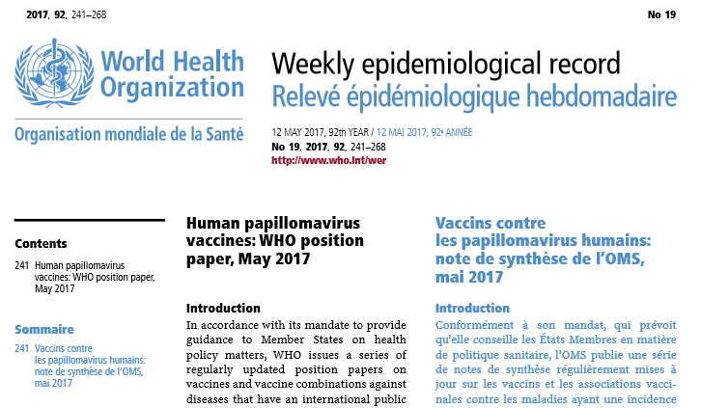

Slide 47
2,4 un 9 tipu 3 devu vakcīnu efektivitāte
Dati no 2 II/III fāzes pirms licenzēšanas pētījumiem, ar ilgstošu novērošana pēc tiem:
Augsta efektivitāte pret HPV infekciju un DzK bojājumiem (vakcīnas tipu ierosinātiem, iepriekš neinficētām sievietēm)
Neatkarīgi no HPV tipa
  Vienā pētījumā - 64.9% (95% CI: 52.7–74.2) pret CIN2+ un 93.2% (95% CI: 78.9–98.7) pret CIN3+
  Otrā pētījumā pret CIN2+ 80.8% (95% CI: 52.6–93.5)

Slide 48
2,4 un 9 tipu 3 devu vakcīnu efektivitāte
Dati no 3 II/III fāzes pirms licenzēšanas pētījumiem, ar ilgstošu novērošana pēc tiem:
  97.6%, 96.3%, 100% un 91.4% anti IgG pret HPV 6, 11, 16 un 18.tipiem
Augsta efektivitāte pret DzK, vulvas un vagināliem bojājumiem (vakcīnas tipu ierosinātiem, iepriekš neinficētiem indivīdiem)
  98.2% (95% CI: 93.3–99.8) pret CIN2+,
  100% (95% CI: 82.6–100) vulvas intraepiteliālai neoplāzijai 2+ un vaginālai intra-epithelialai neoplāzijai 2+

Slide 49
2,4 un 9 tipu 3 devu vakcīnu efektivitāte
2 pētījumi, kas salīdzina 4 un 9 tipu vakcīnas
  100% HPV tipu 6, 11, 16 un 18 serokonversija 7 mēnešu laikā abu vakcīnu grupās
  9 tipu vakcīnai augstāka seropozitivitāte tipiem: 31, 33, 45, 52 un 58 pēc 7 un 24 mēnešiem
  Klīniski – saistībā ar HPV 31, 33, 45, 52 un 58 tipiem 9 valentā vakcīnai augstāka efektivitāte pret persistējošu infekciju pēc 6 un 12 mēnešiem un CIN1, CIN 2 un CIN 2+ , ja salīdzina ar 4 tipu vakcīnu

Slide 50
2 devu imunogenitāte meitenēm no 9–14 gadiem nav sliktāka kā 3 devu atbilde sievietēm no 15–24 gadiem

Slide 51
4 tipu vakcīnas efektivitāte anoģenitālajām papillomām
HPV-iepriekš neinficētiem indivīdiem 4 tipu vakcīna sniedz
  gandrīz 100% aizsardzību pret anoģenitājām HPV-6 un HPV-11 saistītajām papillomām
  un 83% visām anoģenitālajām papillomām

Slide 52
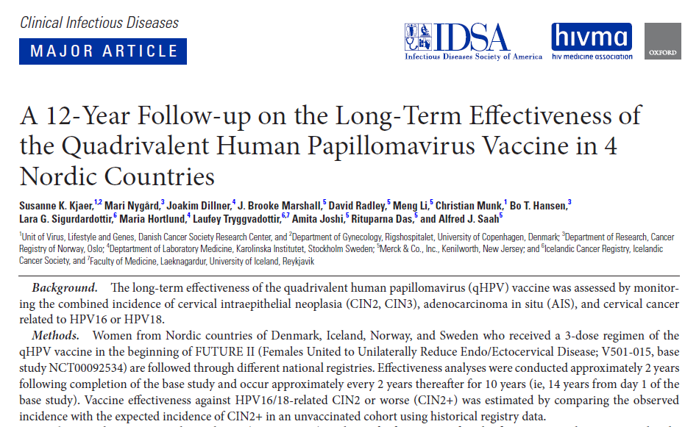

Slide 53
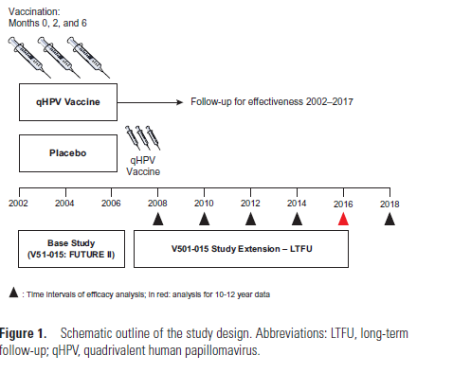

Slide 54
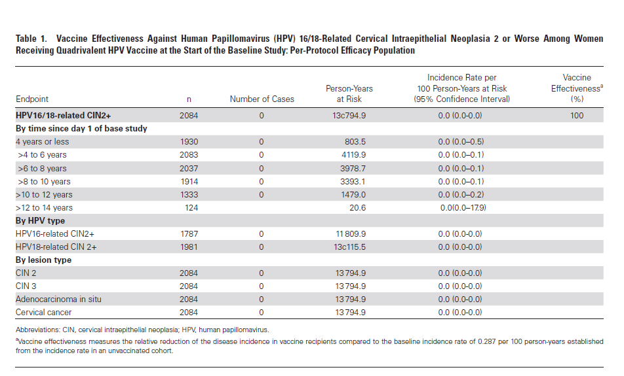


Slide 55
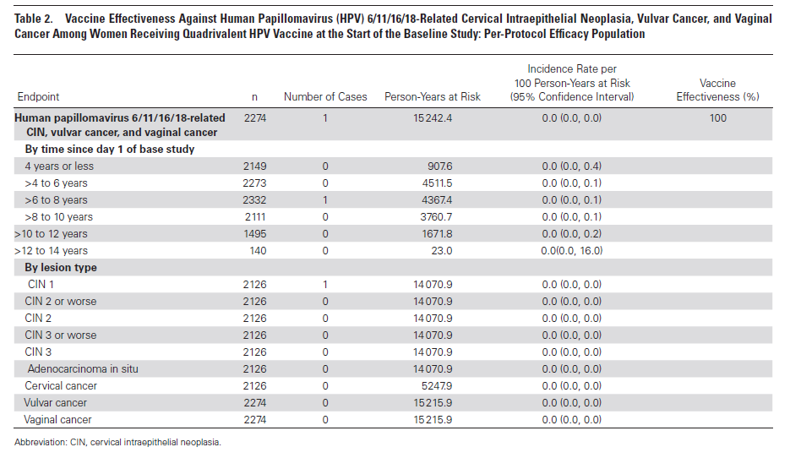




Slide 56

4vHPV vakcīnas tipu prevalences samazināšanās Austrālijas sievietēm pēc vakcinācijas periodā
Pēc vakcīnas ieviešanas, 4 vakcīnas tipu prevalence (6/11/16/18) būtiski mazinājusies visu sieviešu vidū, neatkarīgi no vakcinācijas statusa
  Nevakcinēto sieviešu ieguvums no kolektīvās imunitātes efekta
*
Prevalence of 4vHPV Vaccine Genotypes by Vaccine Status (%)
**
(n=202)
(n=149)
(n=391)
(n=518)
        *P<0.05 or **P<0.0001 denotes significant differences in prevalence compared to the prevaccine study group.
        ªPostvaccine implemention encompasses 3 categories denoting vaccination status: unvaccinated, partial/unconfirmed vaccination, or fully vaccinated, and compared to the prevaccine implementation study.

Slide 57
Samazināts risks augstas – pakāpes DzK bojājumiem Austrālijas sievietēm, vakcinētām ar 4tipu HPV vakcīnu
Vakcīnas (3 devas) efektivitāte pret augstas – pakāpes DzK bojājumu meitenēm no 15-18 gadiem bija 57%, sievietēm no 19-22 gadiem 53%
Risk of High-Grade Cervical Abnormalities by Age Group in Women Aged 11 to 27 Years Vaccinated with 4vHPV
(n=13)
(n=213)
(n=423)
ªAdjusted for socioeconomic status, remoteness, year of birth, and quartile of follow-up times.
^{b}Ratio of exposure odds among cases to the exposure odds among controls (unvaccinated women).
Crowe E et al. BMJ. 2014;348:g1458.

Slide 58
5 gadu 4tipu HPV vakcinācijas programma. Būtisks samazinājums ĢK sievietēm un heteroseksuāliem vīriešiem <30 gadiem
Retrospektīvi dati no 8 seksuālās veselības klīnikām, apkopojusi valsts statistikas tīkls un salīdzināts ar nacionālajiem datiem par pirmo reizi diagnosticētām ĢĶ pirms un pēc vakcīnas ieviešanas NIP meitenēm
Proportion of Australian-Born Women and Heterosexual Men Diagnosed as Having Genital Warts at First Visit, by Age Group, 2004 to 2011ª
Females
Males
20
4vHPV vaccine introduced^{b}
20
4vHPV vaccine introduced^{b}
<21 years (n=9,405)
<21 years (n=3,982)
21–30 years (n=15,228)
16
21–30 years (n=15,147)
16
>30 years (n=10,246)
>30 years (n=13,647)
12
12
P_{trend} =0.45
Patients (%)
Patients (%)
–15.3%
8
P_{trend} =0.99
8
P_{trend}<0.001
–51.1%
–21.4%
4
P_{trend} <0.001
–72.6%
4
P_{trend}<0.001
–92.6%
–81.8%
0
P_{trend} <0.001
0
Year
2004
2005
2006
2007
2008
2009
2010
Year
2004
2005
2006
2007
2008
2009
2010
2011
2011
Prevaccine period
Vaccination period
Prevaccine period
Vaccination period
ªAnalyses included a total of 34,900 females and 32,781 heterosexual males. ^{b}4vHPV vaccination was introduced to the Australia National Immunization Program in 2007 for 12- to 13-year-old girls and in 2012 for 12- to 13-year-old boys.²
Figure reproduced from . Ali H et al. BMJ. 2013;346:f2032. 2. Immunise Australia Program: Human papillomavirus. Australian Government Department of Health website. http://www.health.gov.au/internet/immunise/publishing.nsf/Content/immunise-hpv
Accessed BMJ, Ali H et al, 346, f2032, 2013, with permission from BMJ Publishing Group Ltd.

Slide 59

4vHPV vakcīnas tipu prevalences samazināšanās ASV sievietēm no 14-19 gadiem pēc HPV vakcīnas ieviešanas (NHANES, 2009-2012)
Pēc vakcīnas ieviešanas, 4 vakcīnas tipu prevalence (6/11/16/18) būtiski mazinājusies laika periodā 2009–2012, salīdzinoši ar pirmsvakcinācijas laiku (2003–2006)
–63%
(P<0.01)
2003–2006
N=1363
2009–2012
N=736
–61%
(P<0.01)
ªFor all females including those who did not report having had sex.
NHANES=National Health and Nutrition Examination Survey.

Slide 60
HPV 16/18-saistīta CIN 2+samazināšanās sievietēm ASV, vakcinētām ar 4 tipu vakcīnu
HPV16/18-saistīta CIN 2+ prevalence samazinājās no 53.6% 2008.gadā uz 28.4% 2012.gadā sievietēm, kuras saņēmušas ≥1 devu 4 tipu vakcīnu
HPV 16/18-Attributable CIN 2+ in Vaccinated and Unvaccinated Females in the United States
–47%ª
HPV 16/18-Attributable CIN 2+ (%)
ªP_{trend}<0.001.
CIN 2+=cervical intraepithelial neoplasia grade 2 or higher.
(n=259)
(n=104)
(n=364)
(n=99)
(n=455)
(n=309)
Vaccinated (≥1 dose)
Unvaccinated
Vaccination Status Unknown
Population-based surveillance data (HPV-IMPACT); monitored HPV vaccine impact on type-specific CIN2+ among adult females in CA, CT, NY, OR, TN.

Slide 61
Ģenitālo kārpu būtiska samazināšanās pēc 4tipu vakcīnas ieviešanas: meta analīze
ĢK diagnožu būtisks samazinājums meitenēm vecumā no 15 – 19 gadiem par 61% , zēniem vecumā no 15-19 gadiem par 34% valstīs, kur sasniegta augsta vakcinācijas aptvere meitenēm
Low coverage (<50%)
n=6 studies
High coverage (≥50%)
n=3 studies
ªHigh coverage defined as ≥50% receiving 3 doses.
GW=genital warts.

Slide 62

Ievērojami samazināts risks ĢK Dānijā:
Follow-Up 4tipu HPV vakcīnai NIP
Būtiski samazinās risks gados jaunākajai kohortai vs gados vecākajai
Risk of GW Among Vaccinated (n=248,403) Unvaccinated (n=151,367) Females, by Birth Cohort
ªDenmark introduced a national vaccine program in 2009 for girls aged 12 years, with catch-up vaccination for girls aged 13 to 15 years since 2008. ^{b}Girls who received at least 1 dose of the 4vHPV vaccine between October 2006 and May 2012.
Error bars represent 95% confidence intervals. ^{d}No GW occurred among vaccinated females in the youngest birth cohort.
GW=genital warts.

Slide 63
Ievērojami samazināts risks cervikāliem bojājumiem Dānijā:
4tipu HPV vakcīna
Salīdzinoši ar nevakcinētām sievietēm, tad vakcinētajām (≥1 deva):
Atipijas vai sliktāk risks samazinājies par līdz 60%
CIN 2/3 un CIN 3 risks samazinājies par līdz 80%
Risk of Cervical Lesions in Vaccinated Women Compared With Unvaccinated Women, October 2006–March 2012^{b}
Birth cohort^{c}
†
†
1989–1990
n=78,448
*
†
1991–1992
n=74,323
**
*
1993–1994
n=72,544
*
†
1995–1996
n=71,214
**
^{d}
***
1997–1999
n=102,715
^{e}
Cytologic Outcome
Statistical significance compared to unvaccinated women: *P<0.001, **P=0.005, ***P=0.01, †not significant.
ªIndividual HPV vaccination status was obtained from nationwide registries from 2006 to 2012. ^{b}Error bars represent 95% confidence intervals. ^{c}Total cohort: N=399,244. ^{d}There were too few events to estimate hazard ratios for CIN 2/3 or CIN 3. ^{e}There were no events.
CIN=cervical intraepithelial neoplasia.

Slide 64

4 tipu CPV vakcīnas efektivitāte pret augstas pakāpes bojājumiem Zviedrijā
Vakcīnas efektivitāte bija dažāda, atkarīga no vecuma un vakcinācijas statusa, taču visaugstākā tā bija meitenēm, kuras bija vakcinētas pirms 17 gadu vecuma
Vaccine Effectiveness of 4vHPV Against CIN 2+ and CIN 3+ by Age at First Vaccination in Females From the Total Swedish Population (n = 1,333,691)ª
Age at Vaccination
ªEffectiveness was calculated as (1–incidence rate ratios)*100 among recipients of a complete 3-dose series of the 4vHPV vaccine with a mean follow-up time of 5.1 years.
CIN=cervical intraepithelial neoplasia.

Slide 65
Vīrieši
  Piem. vīriešiem, kuri nav vēl inficēti vakcinācijas brīdī:
    90% efektivitāte, novēršot anoģenitālās kondilomas
    79% efektivitāte, novēršot priekšvēža bojājumus un audzējus anus, mutē un kakla rajonos
Tomēr vakcīnas efektivitāte samazinās, ja vīrieši vakcinācijas brīdī ir jau inficēti ( ideāli, ja vakcinācija notiek pirms vai agrīni pēc seksuālās dzīves uzsākšanas arī vīriešiem)
Pēdējie dati liecina, ka vakcinācija var pasargāt no anālo bojājumu atkal parādīšanās vīriešiem, kuri jau inficēti ar kādu no vakcīnā esošajiem HPV tipiem

Slide 66

Kanādas pieredze
Pēdējos 10 gadus veic nacionāla līmeņa vakcinēšanās programmas skolas vecuma meitenēm
  Kopš 2013. gada dažās provincēs vakcinējamo sarakstā iekļauj arī zēnus
Publikācijas demonstrē HPV vakcīnas ietekmi, parādot samazinājumu dažādās ar HPV saistītās infekcijās un slimībās
  Britu Kolumbija – 86% CIN2+
  Ontārio – 43% anoģenitālās kārpas
  Kvebeka 4VHPV vakcīnas HPV tipu samazināšanās

Slide 67

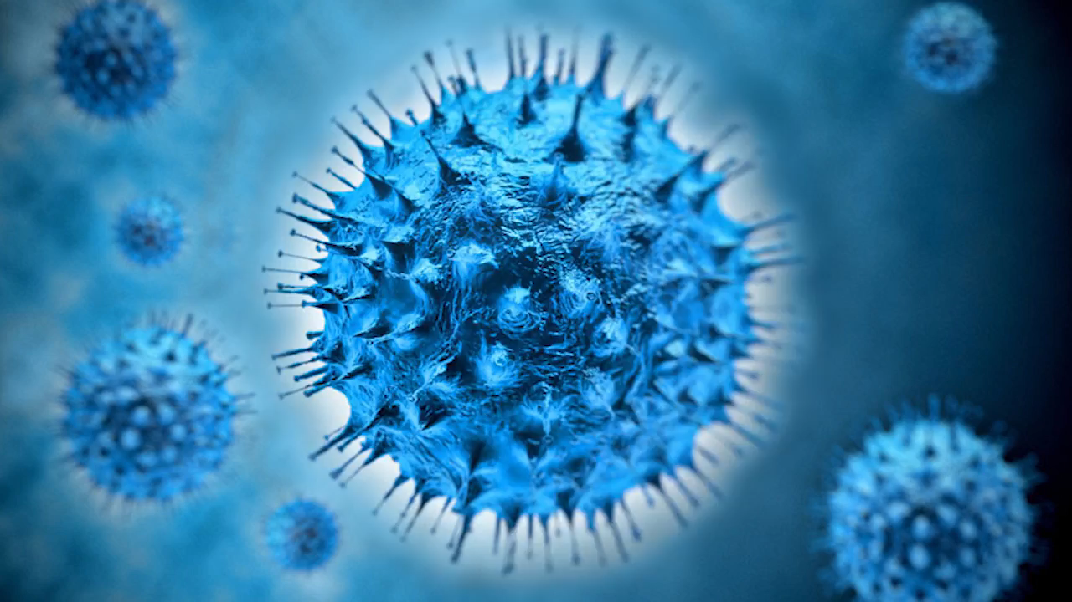
PIRMĀ HPV profilakses nedēļa

Slide 69
Austrijas HPV vakcinācijas programma
Dzimumu neitrāla
  Pirmais ieraksts 2007.gadā
  Mērķa kohorta 9-10 gadi
    Catch-up 11-14
    Divu devu grafiks
    Skolā balstīta – pediatri – publiskā veselība
    9-11 par brīvu
      12-14 2x 50 EUR
      9valentā HPV vakcīna (kopš 9/2016)
        Pārklājums 62%

Slide 70

Vakcinācija pasargā pret CPV izraisītiem audzējiem
Audzējs | Ne vakcinētie No (rate, 95% CI | Vakcinētie , No (rate, 95% CI)
Dzemdes kakls | 8 (5.8; 2.9-12) | 0
Vulva | 1 (0.7; 0.1-5.1) | 0
Oropharynx | 1 (0.7; 0.1-5.1) | 0
Kopā CPV | 10 (7.2; 3.9-13) | 0
Krūšu | 11 (8.0; 4.4-14) | 3 (4.5; 1.5-14)
Vairogdziedzera | 7 (54.1; 2.4-11) | 3 (4.5; 1.5-14)
Melanoma | 15 (10.9; 6.6-18) | 9 (13.5; 7.0-26)
Ādas ļaund (citi) | 2 (1.4; 0.4-5.8) | 6 (9.0; 4.0-20)

Slide 71

Aptvere ir atslēga!
Multivalenta HPV vakcīna
  Palielina aizsardzības līmeni
Plašs vakcinācijas lauks – iekļaujot pieaugušas sievietes (vīriešus?)
  Liela loma ginekologiem
Dzimumu neitrāla vakcinācija
  Palielina pārklājumu un tieši aizsargā vīriešus
  Lielākā daļa finansēto 9vHPV programmu ir dzimum-neitrālas
Optimizēta vakcinēšana un skrīnings
  Iespējama likvidēšana?

Slide 72
Paredzamā incidences samazināšanās

Slide 73
Paredzamā 9vHPV vs 4vHPV vakcīnu efektivitāte ASV
(HPV-ADVISE rezultāti)
Girls & Boys, Base Case, No Cross-Protection for 4vHPVª
CIN 2/3
Cervical Cancer
0%
-10%
-20%
-30%
61%
-40%
Percent Change in Incidence
-50%
-60%
-70%
19%
-80%
-90%
-100%
9vHPV Vaccine Girls and Boys
0
10
20
30
40
50
60
70
0
10
20
30
40
50
60
Years Since Start of Vaccination
  ªBase case: vaccine-type efficacy=95%, duration=lifelong. Predictions: mean estimate generated by the 50 best fitting parameter sets.
  CIN=cervical intraepithelial neoplasia.

Slide 74
praktiski ieteikumi ārstniecības personām, kā pārliecināt un skaidrot nepieciešamību mērķauditorijai vakcinēties pret CPV, par vakcinācijas drošību, efektivitāti, blakusparādībām

Slide 75
“…fake-news jeb nepatiesās ziņas ir kā mērķtiecīga infekcijas slimība. Imunitāte caur izglītošanos var palīdzēt, bet tā var nebūt pietiekama aizsardzība”
- Mark Buchanan

Slide 76
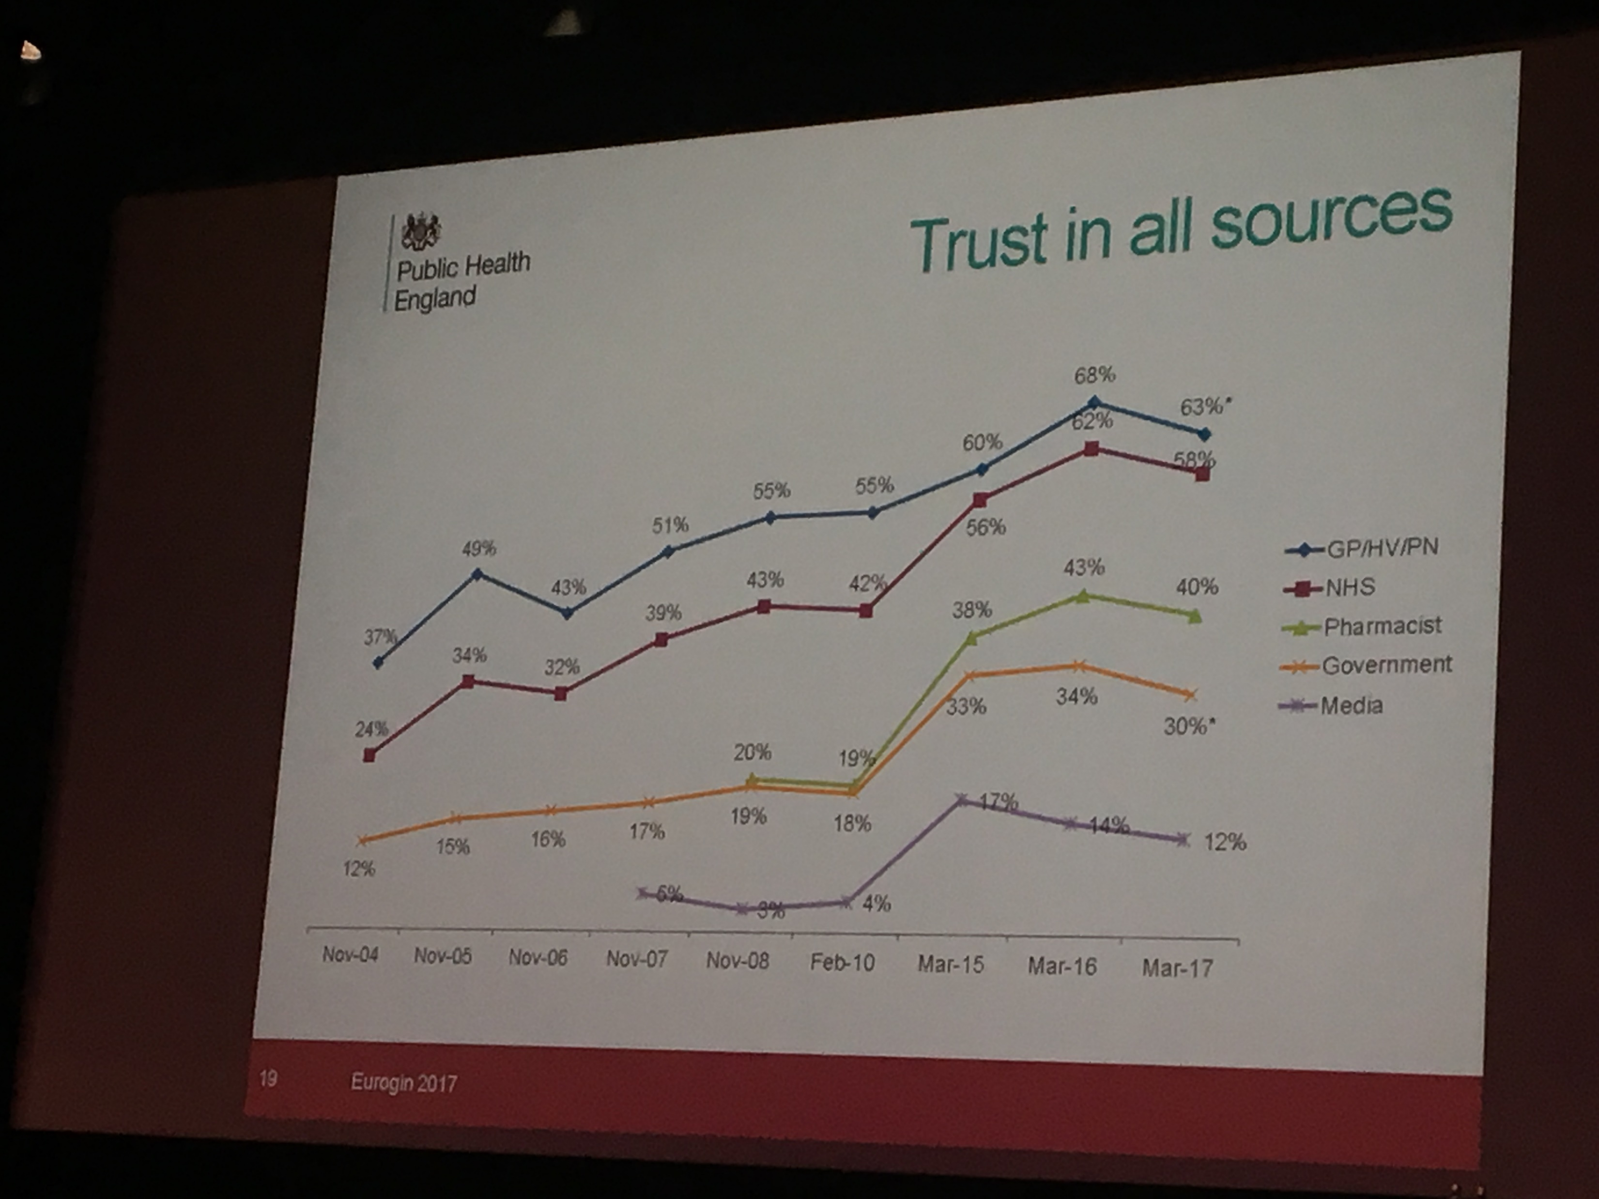

Slide 77


Lai virzītos uz priekšu
Izglītība
Apmācības
Mediji: kas ir zinātniska diskusija un, kas tāda nav
Zinātnieki: iemācīties kā komunicēt par kauzalitāti un, kā dzīvot nenoteiktībā
Sabiedrība: par statistikas, zinātnes un labu pierādījumu vērtību
Veselības aprūpes speciālistiem – motivējošu sarunu ar indivīdiem ar kļūdainiem uzskatiem
Darboties pret tendenci emocijas nostādīt pāri loģikai
Izmantot internetu (mācēt izmantot!)
Jāpaļaujas uz zinātniskiem rezultātiem

Slide 78
No aptaujām par veselības aprūpes darbinieku lomu/ nozīmību
Bērnus vakcinējošie vecāki vakcinēties pret HPV min tieši ārstu ieteikumu kā ietekmējošo faktoru*
Bērnus nevakcinējošie vecāki kā iemeslu, kāpēc nevakcinēt bērnu, savukārt arī min rekomendācijas trūkumu no ārstu puses**
VAD aptaujas*** rāda, ka tiem bieži trūkst kvalitatīvi pamatojumi un argumenti, kāpēc vajadzētu vakcinēties pret HPV:
  Stipra vs vāja
  Tajā paša dienā vs atlikt
  Rutīnas vs ar risku asociētiem
  Kombinēt vs HPV vakcīnas atšķirība no citām (Tdap, MenACWY)
*Reiter et. Al. Am J Public Health 2013. Gargano et al. Hum Vacc Immunother 2013.
** Donahue et al. Vaccine 2014. Perkins et al. Pediatrics 2014.
*** Glikey & McRee. Hum Vacc Immunother 2016.

Slide 79

IZGLĪTOŠANA UN INFORMĀCIJA IR ATSLĒGA!!!

Slide 80
Ministru kabineta “Vakcinācijas noteikumi”
26.3. par to, lai vizītes laikā pacientam saskaņā ar vakcinācijas kalendāru veiktu visas nepieciešamās un atbilstoši veselības stāvoklim iespējamās vakcinācijas. (Ar grozījumiem, kas izdarīti ar MK 23.05.2006. noteikumiem nr. 417)
28. Ja vakcinējamā persona atsakās no vakcinācijas, ārstniecības personas pienākums ir izskaidrot minētajai personai attiecīgā profilakses pasākuma nozīmi individuālās un sabiedrības veselības aizsardzībā. Ja vakcinējamā persona nemaina savu lēmumu, ārstniecības persona rakstiski noformē atteikumu un vakcinējamā persona to paraksta. (2002. gada 3. janvāra MK noteikumu nr. 6 redakcijā, kas stājas spēkā no 09.01.2002.)

Slide 81
Paldies!
Dace Zavadska
BKUS Bērnu Vakcinācijas Centrs
BKUS Bērnu slimību klīnika
RSU Pediatrijas katedra
LR Veselības ministrijas Imunizācijas valsts padome
2017

